Slide 1

Biblioteca Pandas - Python
Senai – Almirante Tamandaré 24/09/2022
Pablo Ricardo de abreu

Slide 2
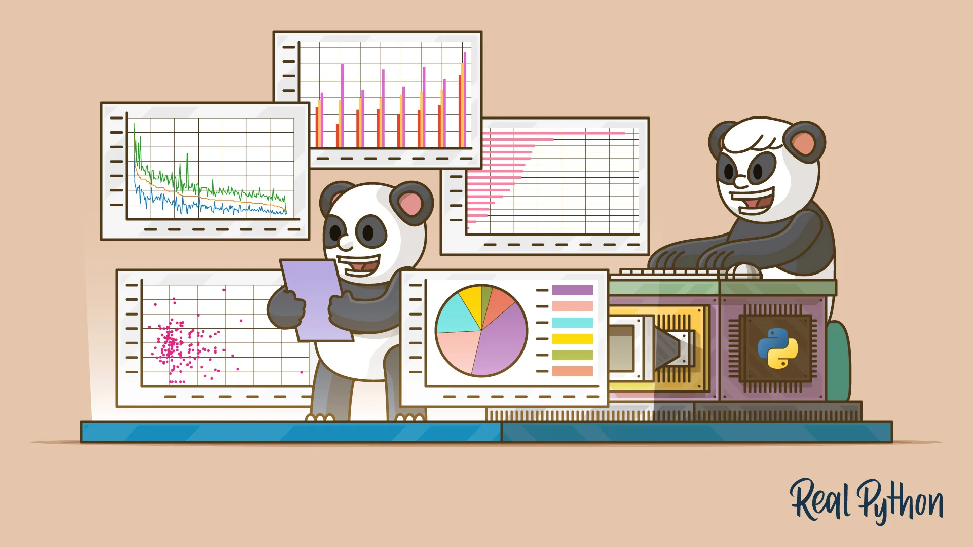
• O que é a biblioteca Pandas ?
Pandas é uma ferramenta de análise e manipulação de dados de código aberto.
Rápida, poderosa, flexível e fácil de usar.
Construído sobre a linguagem Python.

Slide 3
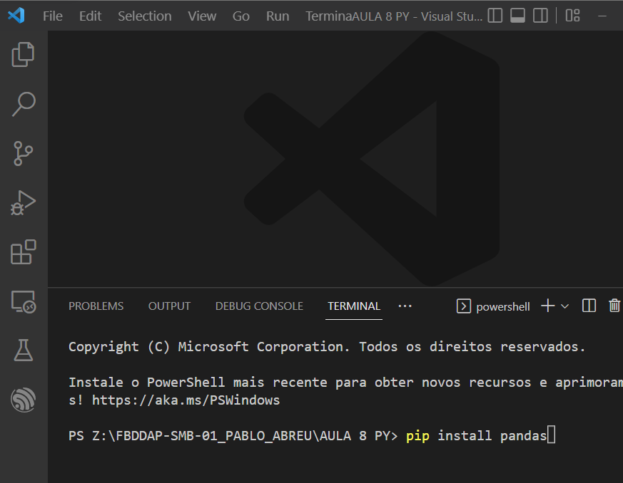
Instalando o Pandas no VSCODE
No terminal digite o seguinte comando:
pip install pandas

Slide 4
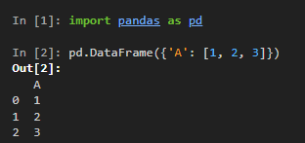
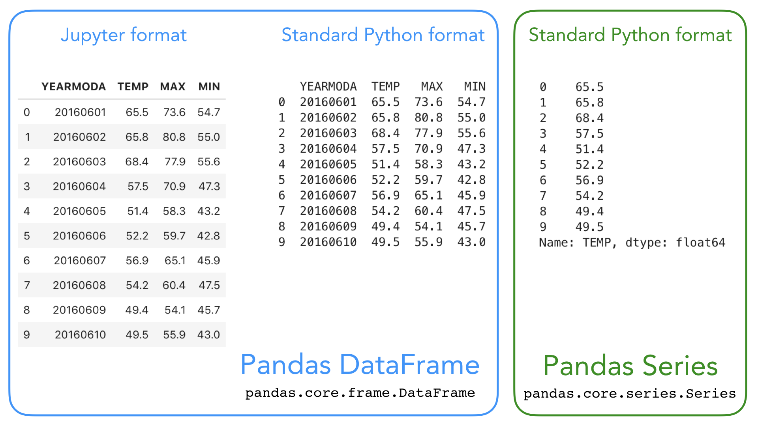
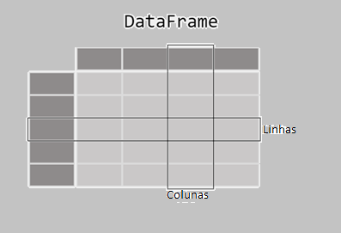
O que é Dataframe e Series ?
Um Dataframe é semelhante a uma matriz mas as suas colunas têm nomes e podem conter dados de tipo diferente.
Um Dataframe pode ser visto como uma tabela de uma base de dados, em que cada linha corresponde a um registo (linha) da tabela.

Slide 5
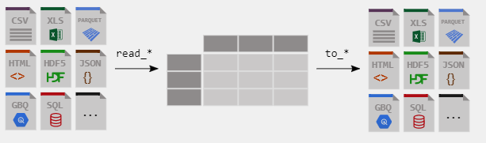
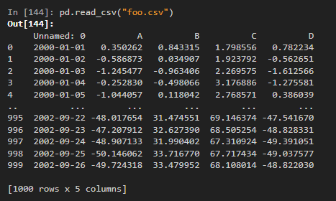
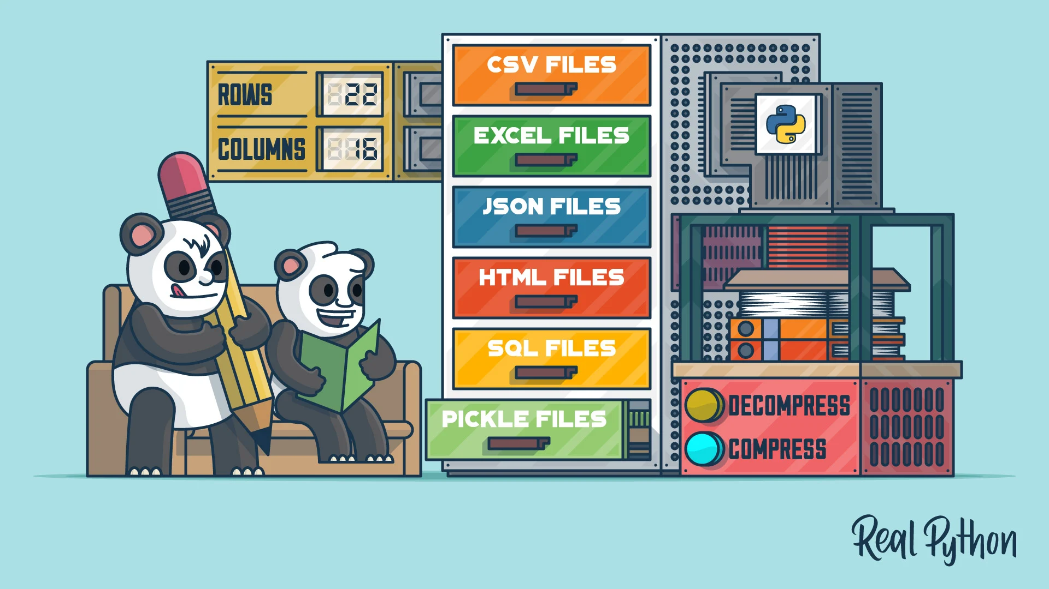
Quais dados são possíveis de Importar e Exportar no Pandas e seus métodos ?
A biblioteca pandas tem um arsenal de possibilidades onde posso extrair de um banco de dados ou de uma estrutura não estruturados para realizar analises e tratamentos dos dados, exemplos: CSV, Excel, HTML, SQL, Json e etc.
Podemos formatar esses dados e exportar com outros formatos diferentes do original importado.

Slide 6
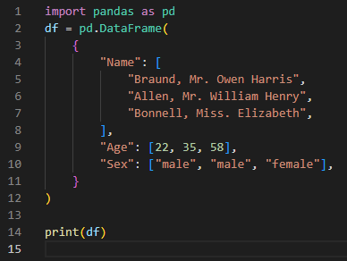
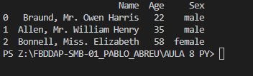
Quais os principais comandos e para que servem ?
Comando Dataframe:
Esse comando transforma uma entrada de dados bem parecido com uma biblioteca ou matrizes e vetores em uma tabela com títulos e referencias das linhas, similar ao que popularmente conhecemos como é a estrutura de tabelas do Excel.

Slide 7
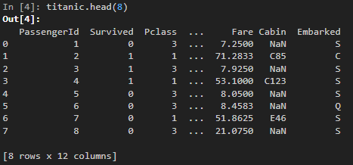
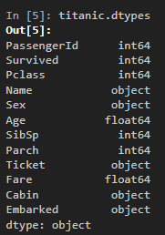
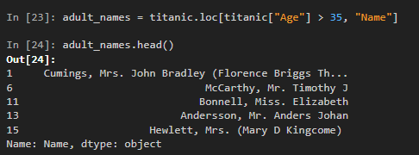
Quais os principais comandos e para que servem ?
Após definir os dados usaremos algumas ferramentas de analise:
Read: função para ler dados armazenados como um arquivo
Head: função para priorizar a visualização da quantidade de linhas determinadas.
Dtypes: função que identifica o tipo dos dados usados no Dataframe.
Loc: Localiza as informações conforme solicitado e realiza um filtro e mostra apenas o que foi selecionado.

Slide 8


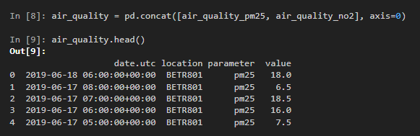
Quais os principais comandos e para que servem ?
Agora conseguimos realizar algumas manipulações dos dados:
Mean: Calcula a media dos dados selecionados.
Median: calcula a media de mais de um agrupamento de dados.
Concat: Concatena dois dataframes diferentes em um, combinando seus cabeçalhos.

Slide 9
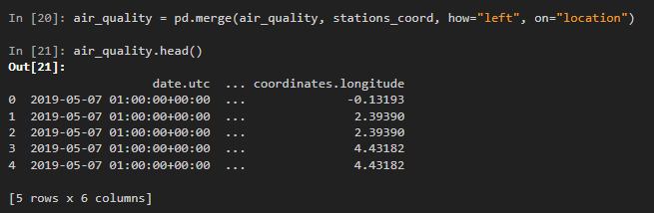
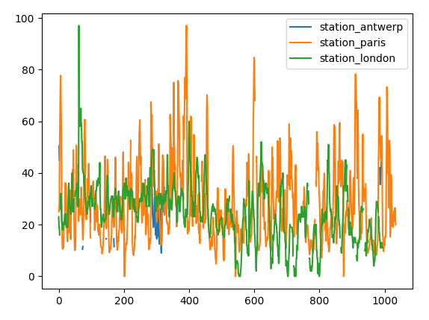
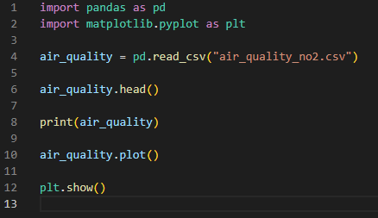
Quais os principais comandos e para que servem ?
Agora conseguimos realizar algumas manipulações dos dados:
Merge: Combina as linhas de Dataframe diferentes, usando a referencia da coluna chave para concatenar em um único Dataframe.
Plot: Unindo o pandas com outra biblioteca conseguimos gerar gráficos de nossos dataframes e manipulações de dados.

Slide 10
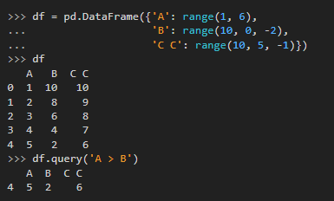
Quais os comandos de filtragem dentro do Pandas ?
Query: Realiza um filtro conforme comparação ou valor de índice determinado.
Loc: Localiza as informações conforme solicitado e realiza um filtro e mostra apenas o que foi selecionado.

Slide 11
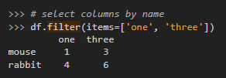
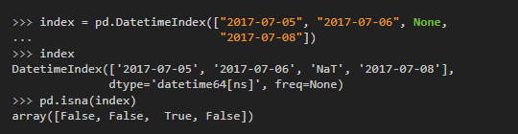
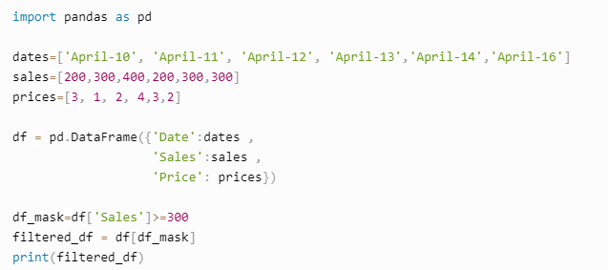
Quais os comandos de filtragem dentro do Pandas ?
Filter: Realiza um filtro conforme comparação ou valor de índice determinado, nesse caso filtramos pelas colunas.
Isna: Realiza um filtro conforme índice e retorna pra nos com dados Booleanos onde que estão os dados vazios de nosso Dataframe.
Logica: Realiza um filtro conforme a logica de programação acessando diretamente o Dataframe.

Slide 12
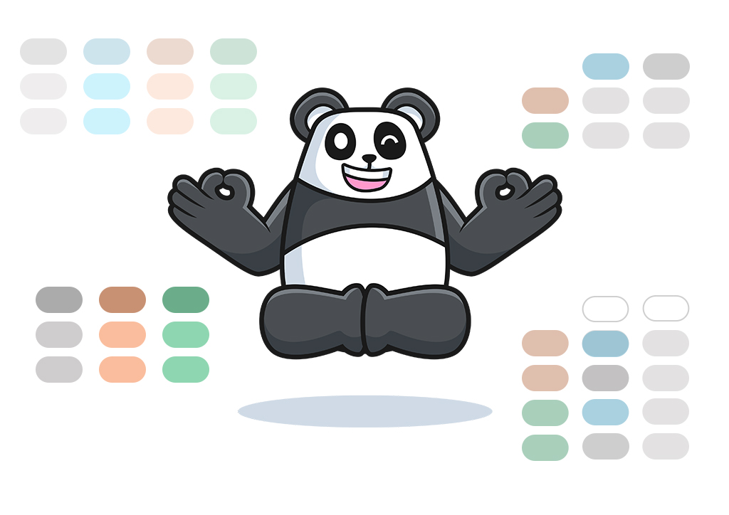
Agradecimentos
Pablo Ricardo de Abreu
Aula 8
Biblioteca Pandas
Github:https://github.com/Pabloabreu1277?tab=repositories

